Slide 1
Dart Avançado
Com o the best

Slide 2
Mixins
Herança com extends é maravilha, mas...

Slide 3
Mixins
# Bora pro código

Slide 4
Injeção de dependências
A forma mais simples.
O inherited Widget.
Com um package GetIt.

Slide 5
Injeção de dependências - A forma mais simples.
class Login {
final Api api;
Login(this.api); }
class Api {
// Code...
}

Slide 6
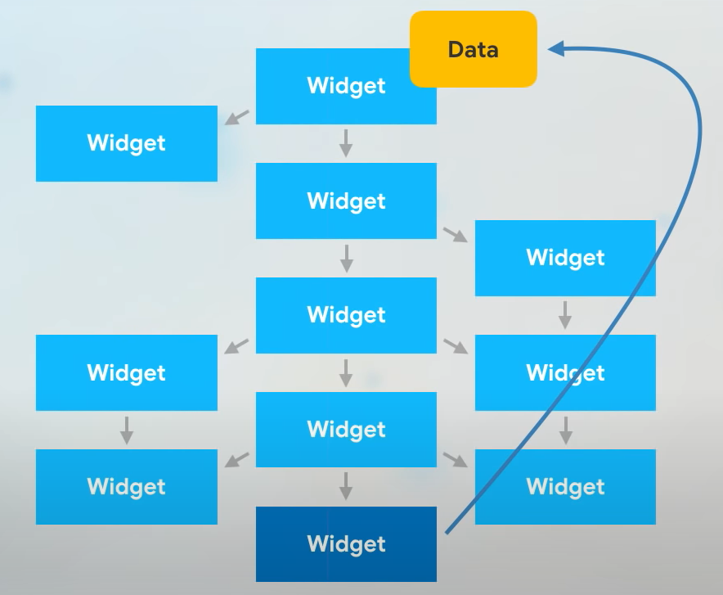
Injeção de dependências - inherited Widget.

Slide 7
Injeção de dependências - Com o Get_it
# Bora pro código!

Slide 8
Concorrência em Dart
Dart é single thread.
Como fazer algo parecido com multi thread.
O que é o isolate no Dart?

Slide 9
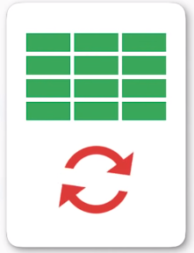
Isolates

Slide 10
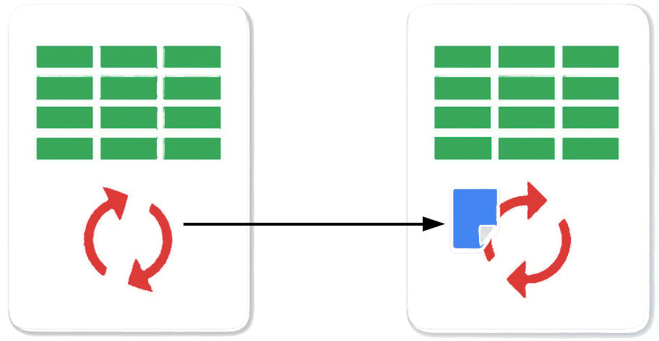
Isolates

Slide 11
Isolates
# Bora pro vídeo

Slide 12
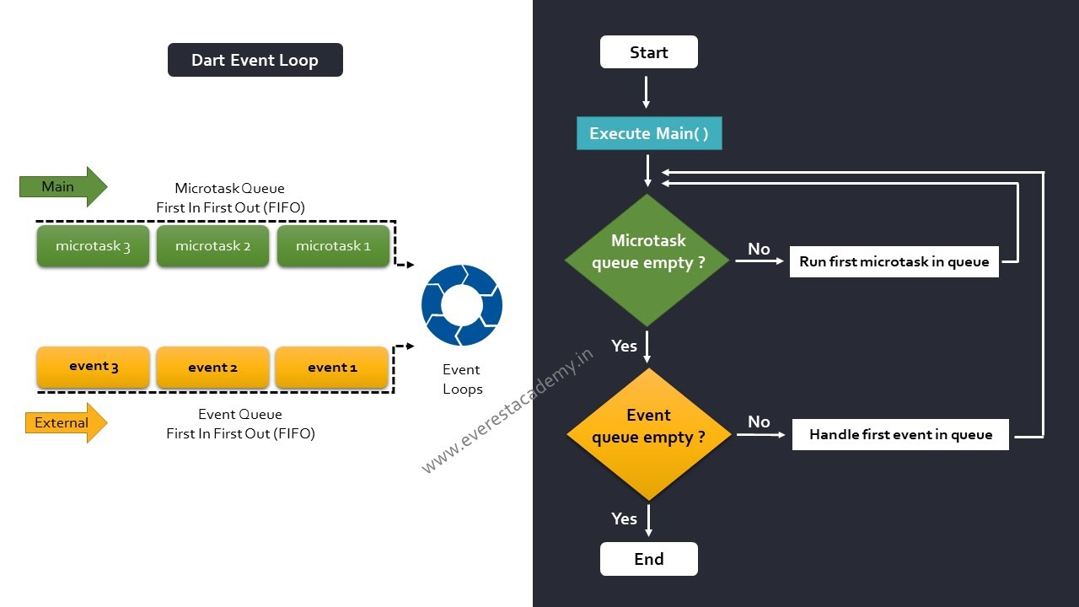
Isolates

Slide 13
Generators
# Bora pro vídeo!

